Slide 1
КЛАСИФИКАЦИЈА ЦРТЕЖА УЗ ПОМОЋ НЕУРОНСКЕ МРЕЖЕ

Slide 2



Одређивање линеарне зависности помоћу неуронске мреже
Линеарна зависност на примеру отровних и неотровних врста биљака са сличним особинама
Неотровна биљка
мањи трн и
мање мрље
Отровна биљка
већи трн или
веће мрље

Slide 3
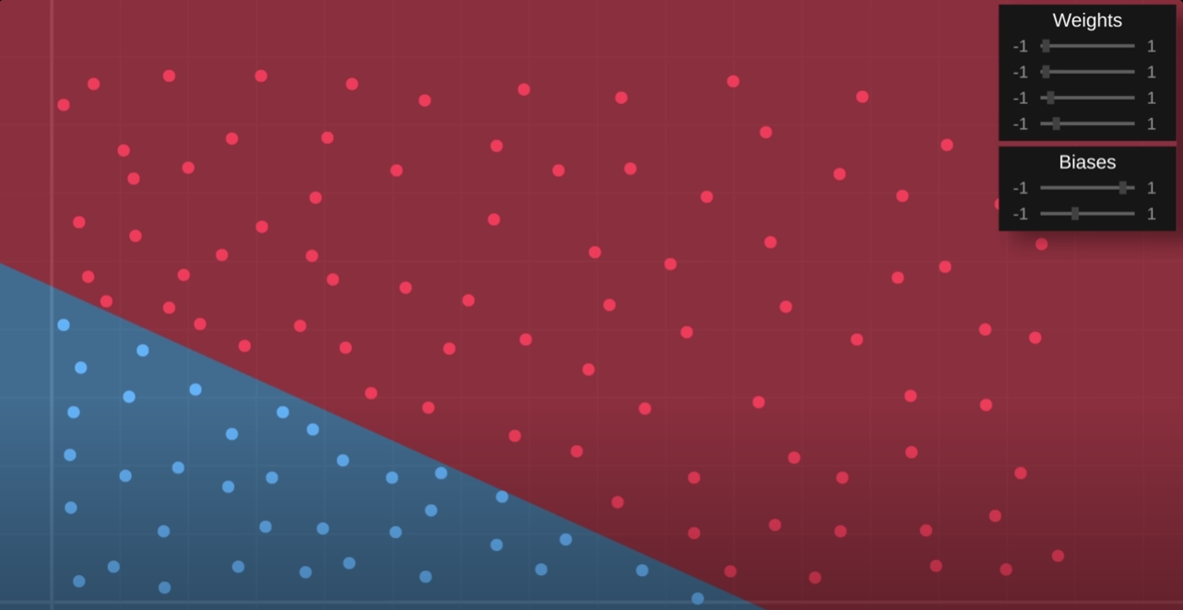
Одређивање линеарне зависности помоћу неуронске мреже
Линеарна зависност отровности биљке у зависности од величине бодљи и жутих мрља

Slide 4
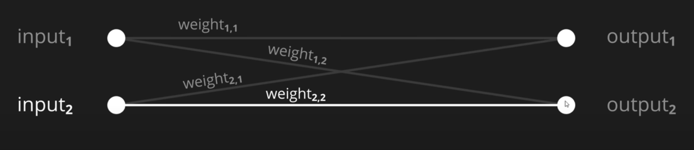
Одређивање линеарне зависности помоћу неуронске мреже
Улазни чворови
величина трна (input₁)
величина бодљи (input₂)
Излазни чворови
неотровна (output₁)
отровна (output₂)
output1 > output2 ➡ неотровна
output1 < output2 ➡ отровна

Slide 5

Одређивање линеарне зависности помоћу неуронске мреже
output₁ = input₁*weight_{1,1}+input₂*weight_{2,1}
output₂ = input₁*weight_{1,2}+input₂*weight_{2,2}
$$\left({w_{11}w_{21} \atop w_{12}w_{22}}\right)×\left({x_{1} \atop x_{2}}\right)=\left({o_{1} \atop o_{2}}\right)$$
$$O=W_{i,o}×I$$

Slide 6
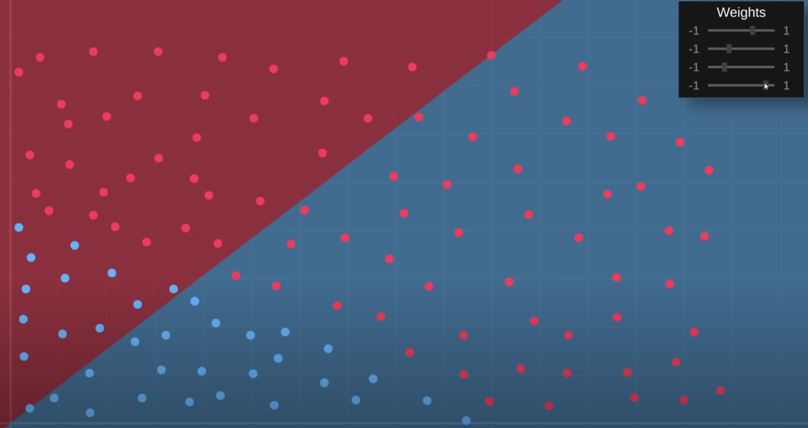
Одређивање линеарне зависности помоћу неуронске мреже
output₁ = input₁*weight_{1,1}+input₂*weight_{2,1}
output₂ = input₁*weight_{1,2}+input₂*weight_{2,2}
Промена тежина врши ротацију око координатног почетка
Треба померити координатни почетак навише

Slide 7


Одређивање линеарне зависности помоћу неуронске мреже
output₁ = input₁*weight_{1,1}+input₂*weight_{2,1}+bias₁
output₂ = input₁*weight_{1,2}+input₂*weight_{2,2}+bias₂
$$\left({w_{11}w_{21} b_{1} \atop w_{11}w_{22}{ b}_{2}}\right)×\left(\begin{matrix}x_{1} \\ x_{2} \\ 1\end{matrix}\right)=\left({o_{1} \atop o_{2}}\right)$$
Додаје се константа bias
$$O=W_{i,o}×I+B$$

Slide 8
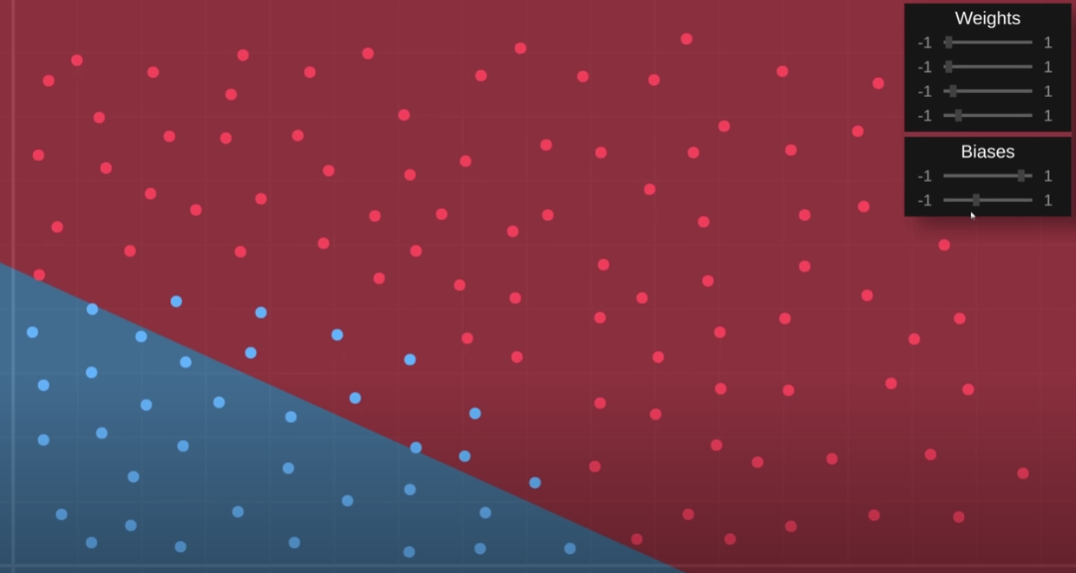
Одређивање линеарне зависности помоћу неуронске мреже
Шта са неалинеарним зависностимa?

Slide 9
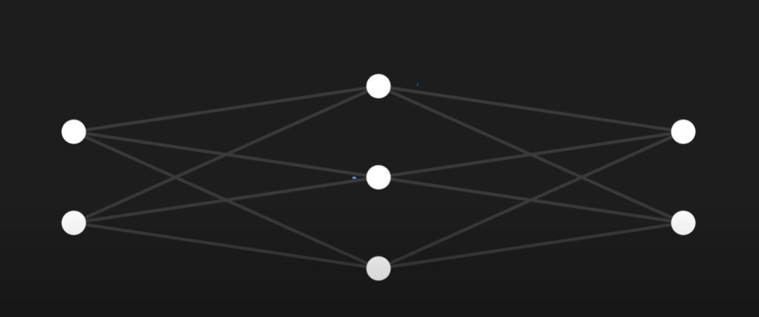
Одређивање нелинеарне зависности помоћу неуронске мреже
Шта је скривени слој ?
Повезује улазни и излазни слој
Резултати и параметри нису видљиви споља
Потези између
Улазног ➡ Скривеног
Скривеног➡ Излазног
Подешавање тежина
Раздвајање неурона
Динамичко учење током тренинга
output₁ = input₁*weight_{1,1}+input₂*weight_{2,1}

Slide 10
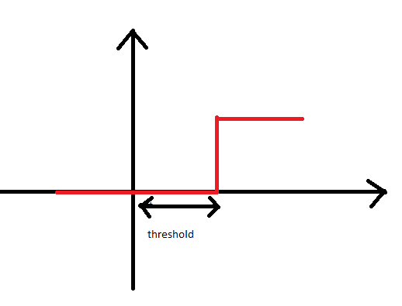

Одређивање нелинеарне зависности помоћу неуронске мреже
Процес обраде сигнала:
Збир производа улаза и тежина:
Прво за скривени слој.
Затим за излазни слој.
Активациона функција:
Омогућава пролаз сигнала када достигне доњи праг.
$$O=W_{i,o}×I+B$$
Улога активационе функције:
Претвара излаз у погодан опсег вредности (нпр. 0 или 1). пр. Одређивање цене стана
Омогућава:
Један јак улаз може сам активирати неурон (препознавање Сунца).

Slide 11
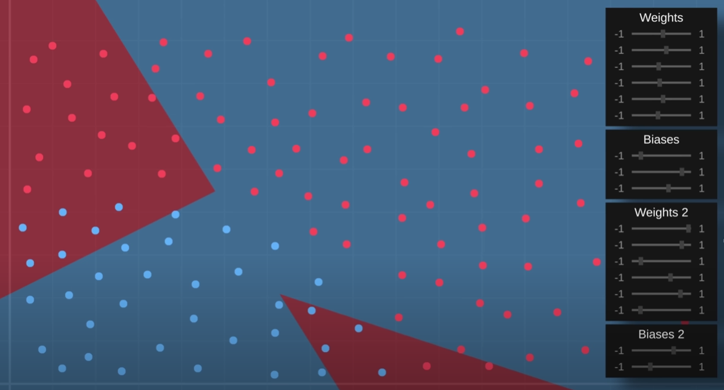
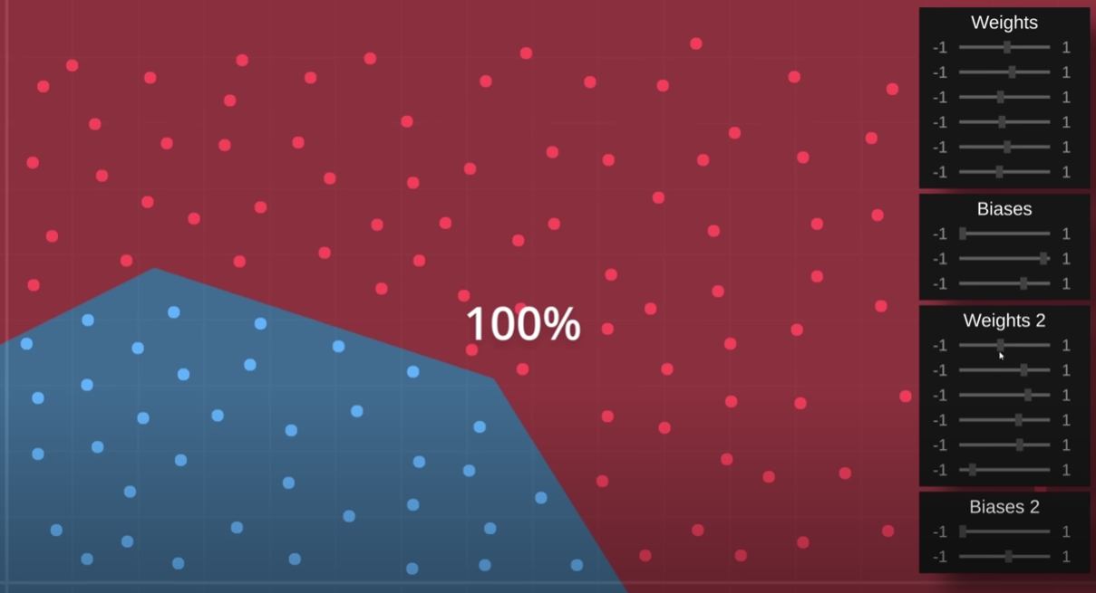
Одређивање нелинеарне зависности помоћу неуронске мреже
Како решити проблем оштрих ивица?

Slide 12
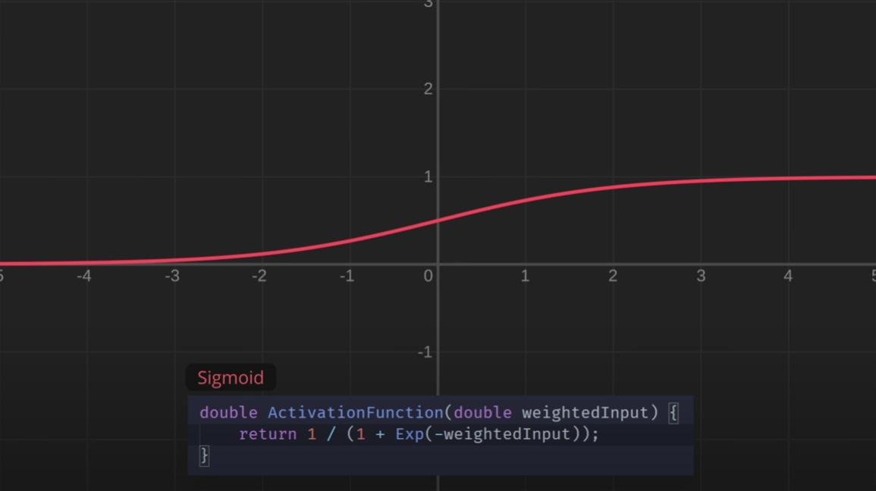
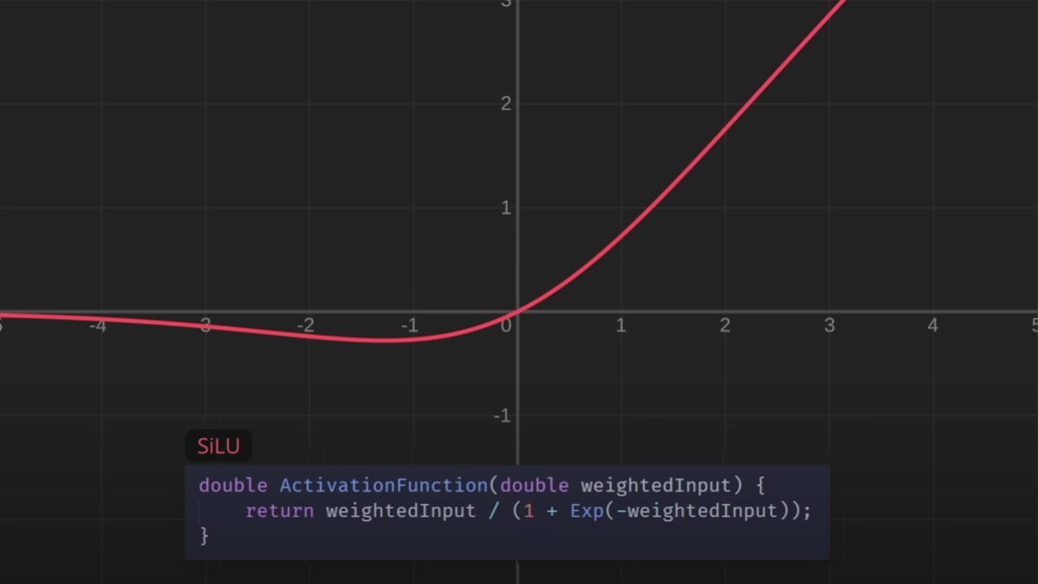
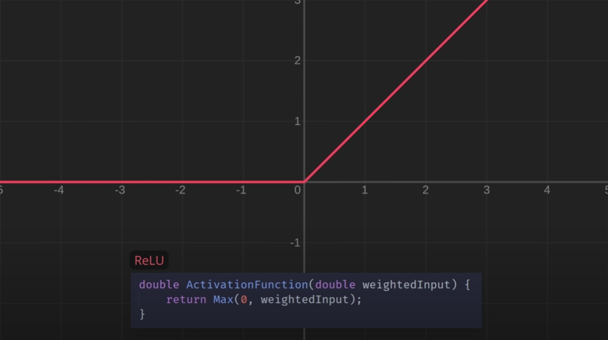

Најчешће коришћене активационе функције
ReLU
dying ReLU problem
SiLU
Омогућава негативне вредности
$$O=σ\left(W_{i,o}×I+B\right)$$

Slide 13
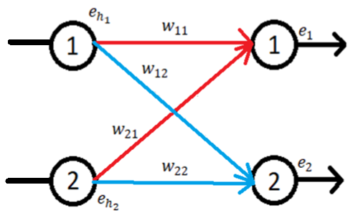

Одређивање грешке неуронске мреже
Надгледано учење Улазни подаци + очекивани резултат
Циљ Смањити грешку на излазу
Грешка error = answer – guess
Ажурирање тежина Променом тежина и bias-а
Бекпропагација Грешка се проширује назад кроз мрежу
Резултат Прилагођавање тежина ради бољег излаза
$$e_{h_{1}}=w_{11}×e_{1}+w_{12}×e_{2}$$
$$e_{h_{2}}=w_{21}×e_{1}+w_{22}×e_{2}$$

Slide 14


Одређивање грешке неуронске мреже
$$e_{h_{1}}=w_{11}×e_{1}+w_{12}×e_{2}$$
$$e_{h_{2}}=w_{21}×e_{1}+w_{22}×e_{2}$$
Mатрични облик:
$$\left[\begin{matrix}e_{h_{1}} \\ e_{h_{2}}\end{matrix}\right]=\left[{w_{11} \atop w_{21}}{w_{12} \atop w_{22}}\right]×\left[{e_{1} \atop e_{2}}\right]$$

Slide 15
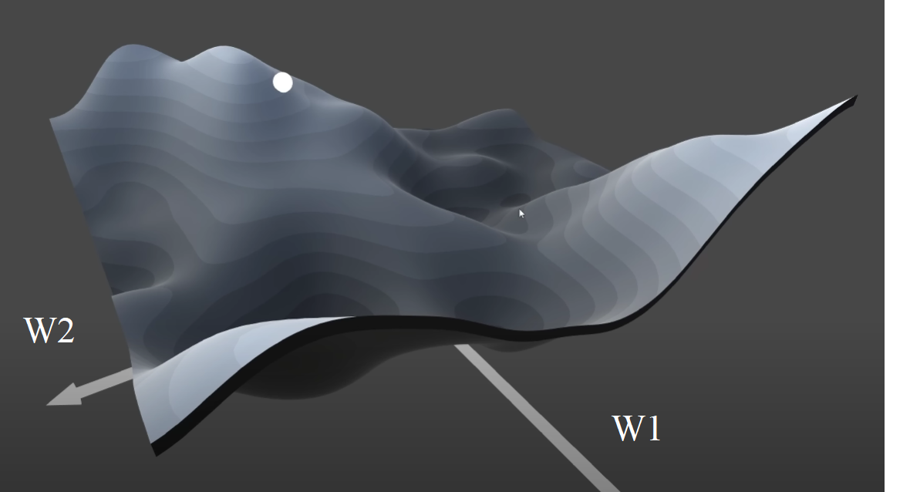
Одређивање грешке неуронске мреже
Проблем проналажења тежина - Тарик Рашид
Аналогија: Планинар у мраку тражи пут до подножја планине.
Метод: Најстрмији силазак (градијент) води до минимума.

Slide 16
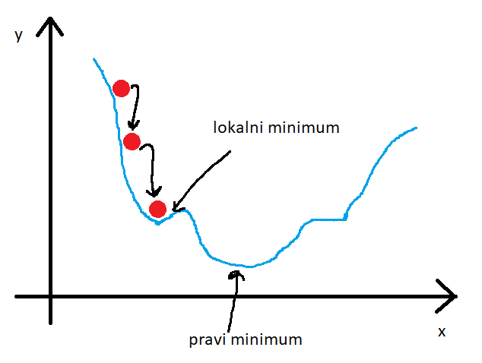
Одређивање грешке неуронске мреже
Изазов: Више долина на планини -> локални минимуми.
Последица: Планинар „заглављен" у једној долини.
Решење:Различите почетне тачке (различите тежине)

Slide 17
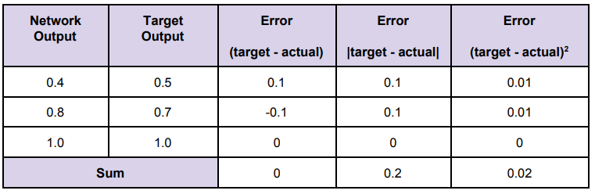
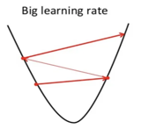
Одређивање укупне грешке неуронске мреже
Избор функције грешке
Разлика:
Проблем поништавање грешака
Апсолутна вредност разлике:
Проглем "прескакања" минимума
Квадрат разлике
Градијент се смањује близу минимума

Slide 18
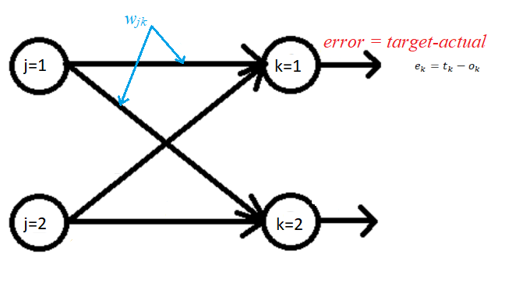
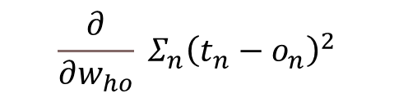
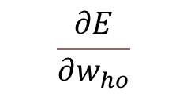


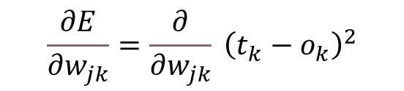
Одређивање промене тежине потега
$$\frac{∂E}{∂w_{ho}}$$
Парцијални извод грешке према тежини потега
Сума квадрата грешака сваког излазног чвора
Правило ланчања извода и отклањање константе $t_{k}$
$$\frac{∂}{∂w_{ho}} Σ_{n}{\left(t_{n}−o_{n}\right)}^{2}$$
За чвор k важи:
$$\frac{∂E}{∂w_{jk}}=\frac{∂}{∂w_{jk}} {\left(t_{k}−o_{k}\right)}^{2}$$
$$\frac{∂E}{∂w_{jk}}=\frac{∂Е}{∂о_{k}}∗\frac{∂о_{k}}{∂w_{jk}}$$

Slide 19
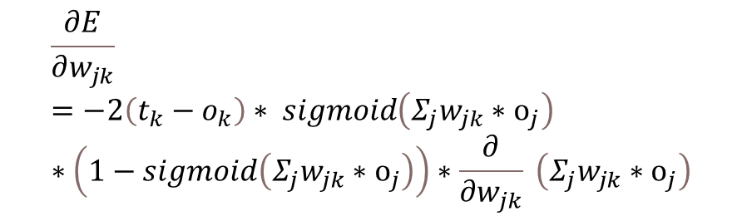
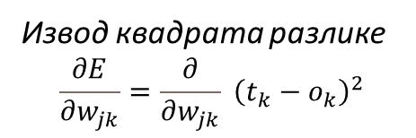
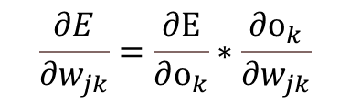
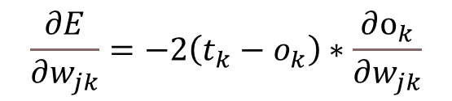
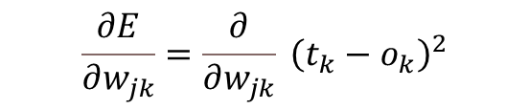


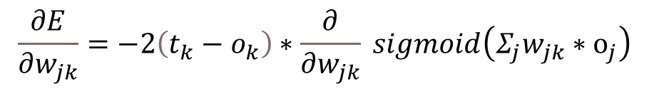
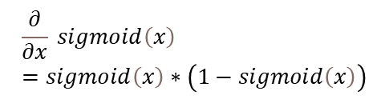
Одређивање промене тежине потега
$$\frac{∂E}{∂w_{jk}}=\frac{∂}{∂w_{jk}} {\left(t_{k}−o_{k}\right)}^{2}$$
$$\frac{∂E}{∂w_{jk}}=\frac{∂Е}{∂о_{k}}∗\frac{∂о_{k}}{∂w_{jk}}$$
Извод квадрата разлике
$$\frac{∂E}{∂w_{jk}}=\frac{∂}{∂w_{jk}} {\left(t_{k}−o_{k}\right)}^{2}$$
^
$$\frac{∂E}{∂w_{jk}}=−2\left(t_{k}−o_{k}\right)∗\frac{∂о_{k}}{∂w_{jk}}$$
$о_{k}=sigmoid(Σ_{j}w_{jk}∗о_{j})$
$$\frac{∂E}{∂w_{jk}}=−2\left(t_{k}−o_{k}\right)∗\frac{∂}{∂w_{jk}} sigmoid\left(Σ_{j}w_{jk}∗о_{j}\right)$$
$$\frac{∂}{∂x} sigmoid\left(x\right)=sigmoid\left(x\right)∗\left(1−sigmoid\left(x\right)\right)$$
$$\frac{∂E}{∂w_{jk}} =−2\left(t_{k}−o_{k}\right)∗ sigmoid\left(Σ_{j}w_{jk}∗о_{j}\right)∗\left(1−sigmoid\left(Σ_{j}w_{jk}∗о_{j}\right)\right)∗\frac{∂}{∂w_{jk}} \left(Σ_{j}w_{jk}∗о_{j}\right)$$
$\frac{∂}{∂w_{jk}} \left(Σ_{j}w_{jk}∗о_{j}\right)$ = $о_{j}$

Slide 20
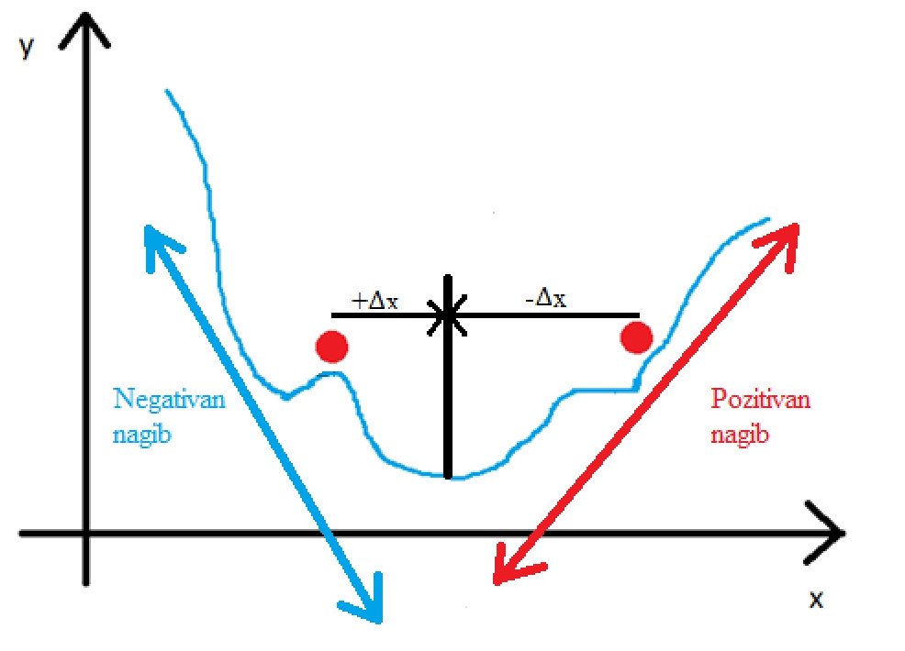
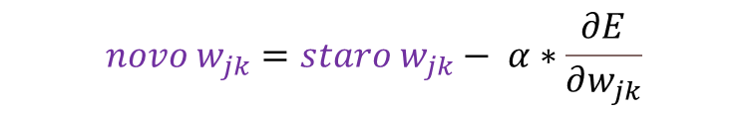
Одређивање промене тежине потега
$$\frac{∂E}{∂w_{jk}}=−\left(t_{k}−o_{k}\right)∗ sigmoid\left(Σ_{j}w_{jk}∗о_{j}\right)∗\left(1−sigmoid\left(Σ_{j}w_{jk}∗о_{j}\right)\right)∗о_{j}$$
$$novo w_{jk}=staro w_{jk}− α∗\frac{∂E}{∂w_{jk}}$$
$$∆w_{jk}= α∗E_{k}∗sigmoid\left(O_{k}\right)∗\left(1−sigmoid\left(O_{k}\right)\right)∗O_{j}^{T}$$

Slide 21
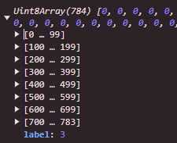
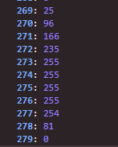
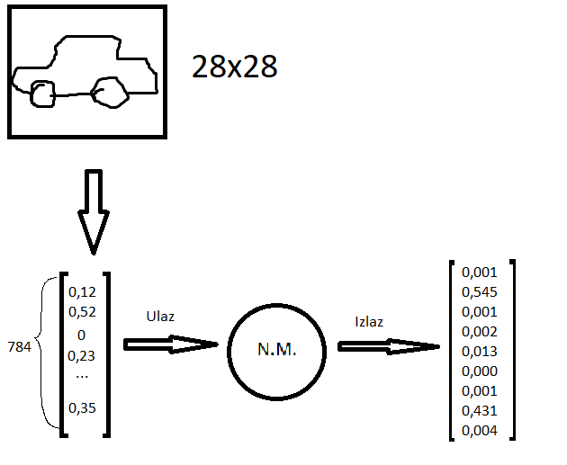
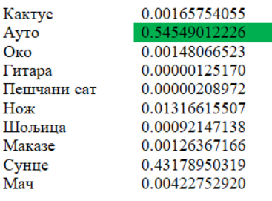
Примена неуронске мреже за погађање цртежа

Slide 22
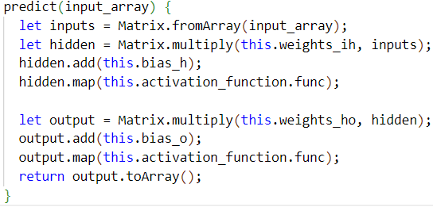
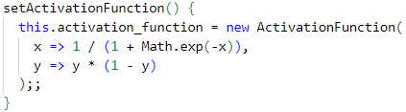

Имплементација неуронске мреже
$$O=σ\left(W_{i,o}×I+B\right)$$

Slide 23
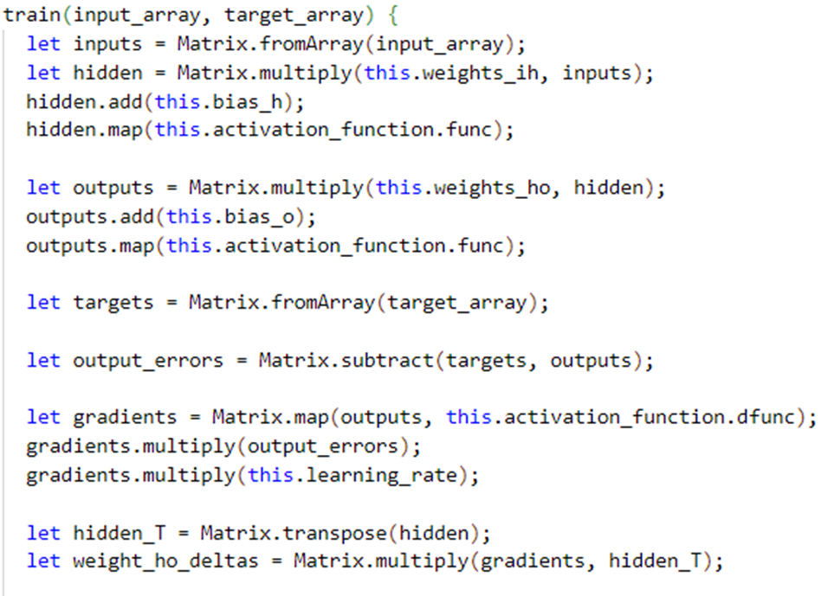
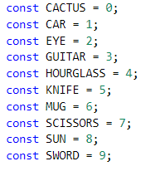
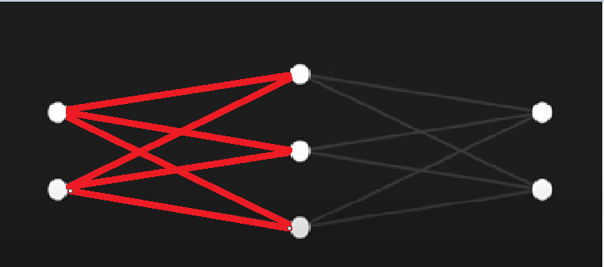
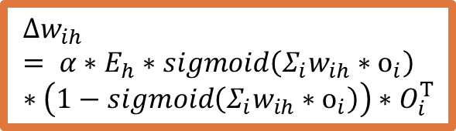
Тренирање неуронске мреже 1/2
$$∆w_{ih}= α∗E_{h}∗sigmoid\left(Σ_{i}w_{ih}∗о_{i}\right)∗\left(1−sigmoid\left(Σ_{i}w_{ih}∗о_{i}\right)\right)∗O_{i}^{T}$$

Slide 24
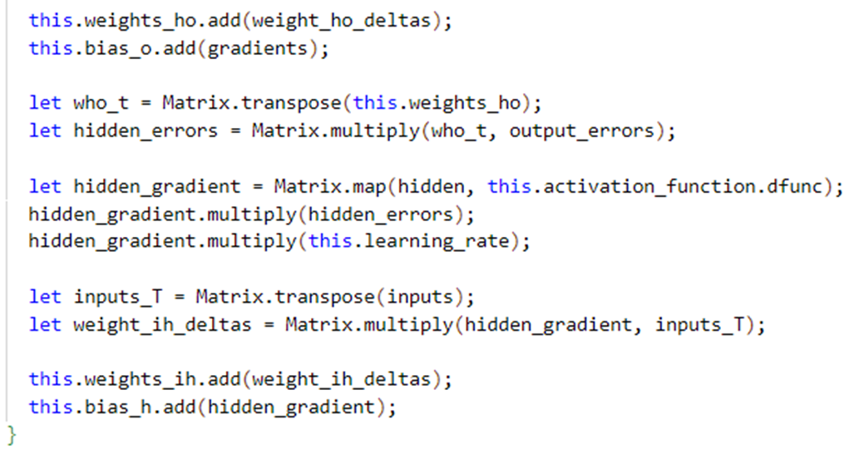
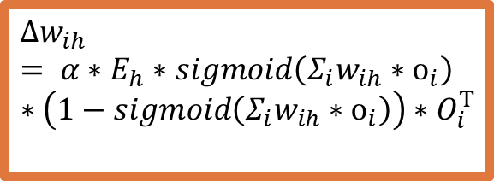
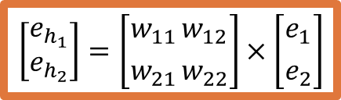
Тренирање неуронске мреже 2/2
$$∆w_{ih}= α∗E_{h}∗sigmoid\left(Σ_{i}w_{ih}∗о_{i}\right)∗\left(1−sigmoid\left(Σ_{i}w_{ih}∗о_{i}\right)\right)∗O_{i}^{T}$$
$$\left[\begin{matrix}e_{h_{1}} \\ e_{h_{2}}\end{matrix}\right]=\left[{w_{11} \atop w_{21}}{w_{12} \atop w_{22}}\right]×\left[{e_{1} \atop e_{2}}\right]$$

Slide 25
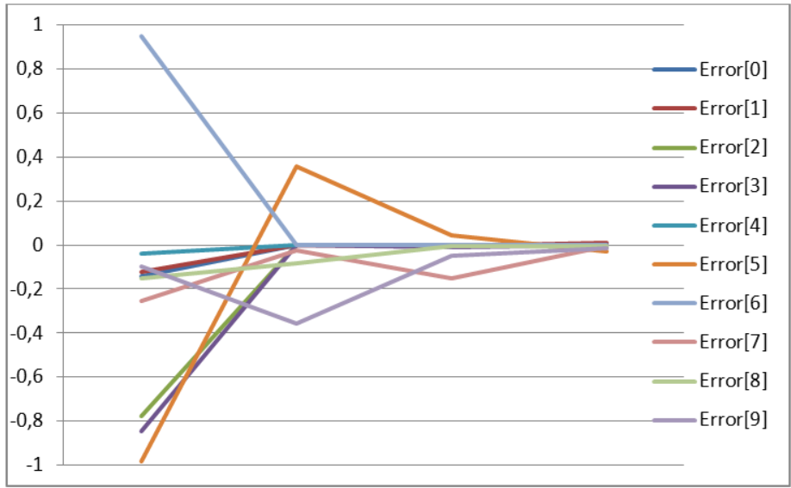
Промена грешака излазних чворова током процеса учења

Slide 26
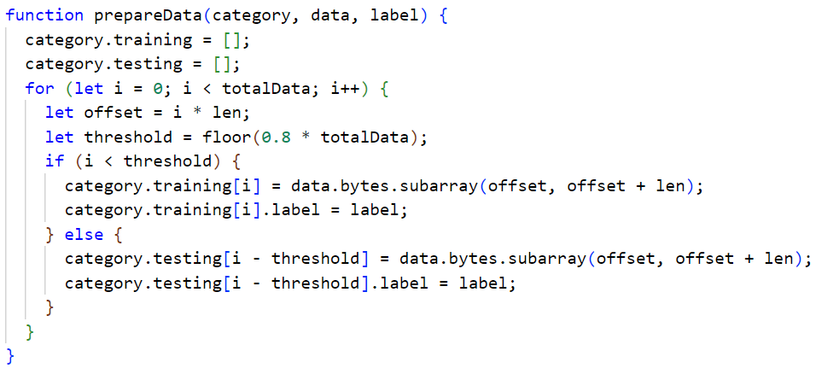
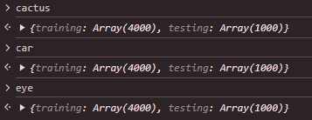
Припрема података за тренирање и тестирање

Slide 27
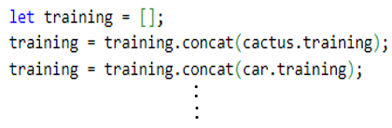
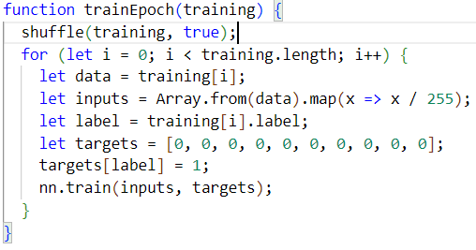
Функција за покретање једног тренинг циклуса

Slide 28
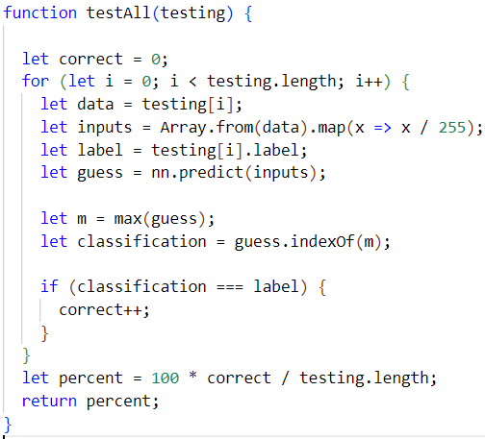
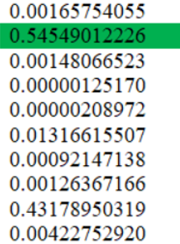
Функција за тестирање тачности претпоставки

Slide 29
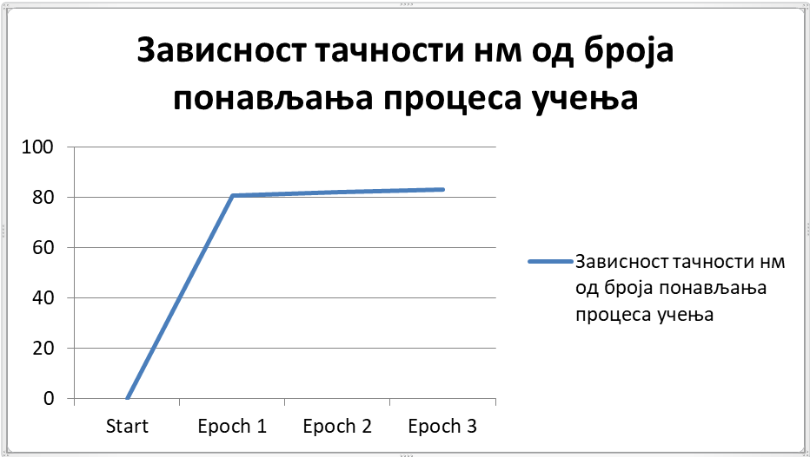

Slide 30

Приказ рада апликације пре и после тренирања

Slide 31


Утицај степена учења на прецизност и перформансе система

Slide 32


Slide 33

Зависност времена тренирања од количине података

Slide 34

Проблеми у тренирању неуронских мрежа: Overfitting и Underfitting
Underfitting:
Најављује се када систем недовољно дуго тренира или користи мали број података.
Модел не препознаје шаблоне потребне за правилну класификацију.
Решавање: повећање података, дужи тренинг, или употреба сложенијег модела.
Overfitting:
Појављује се када модел научи детаље из тренирајућих података који се не јављају у новим примерима.
Систем добро ради на познатим, али не и на непознатим подацима.
Препознавање: поређење резултата на тренирајућим и тест подацима.

Slide 35

Прецизност у односу на број чворова скривеног слоја

Slide 36

Време учења у зависности од броја чворова једног скривеног слоја

Slide 37

Промена прецизности у зависности од броја и распореда чворова

